Slide 1
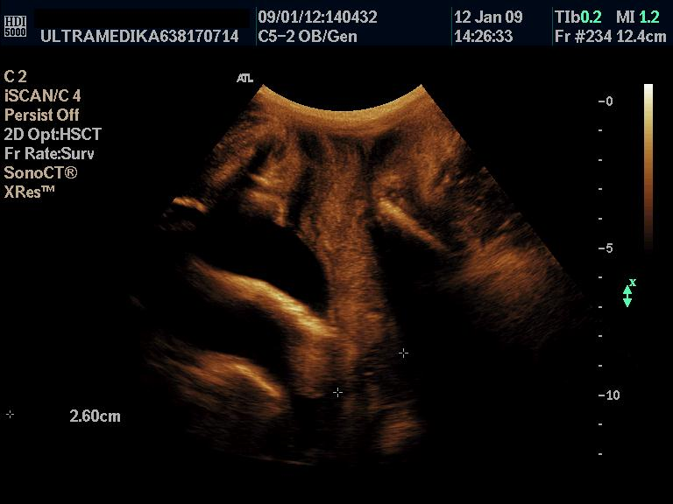
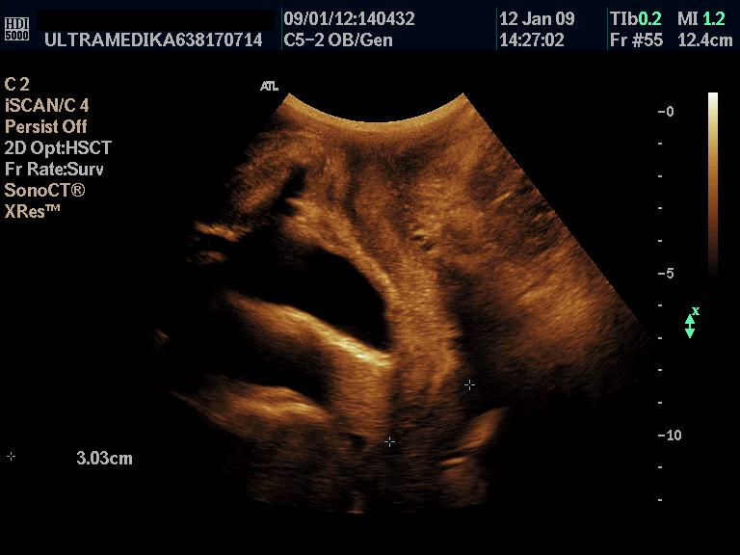
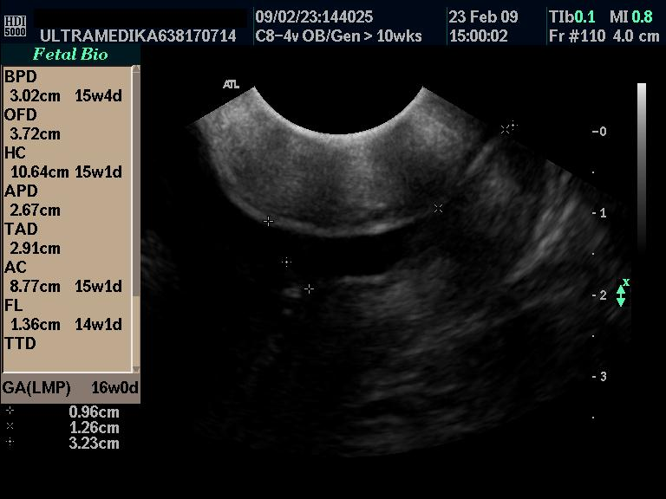
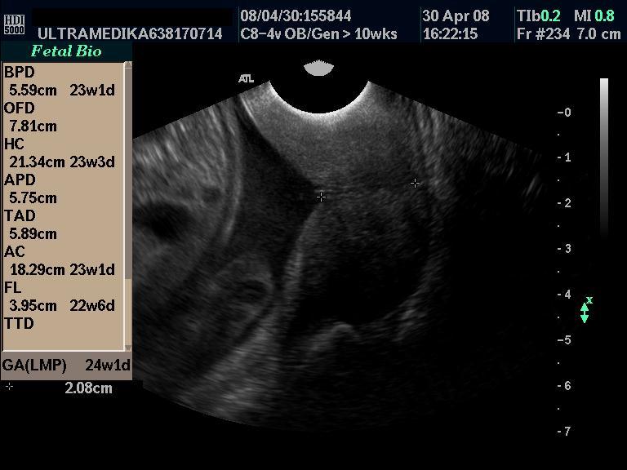
UZ CERVIKOMETRIJA U PREVENCIJI PREVREMENOG POROĐAJA
Dr A. Dmitrović1; Dr T. Mihailović2; Dr M. Terzić3
1GAO”Ultramedika-Gin”,Vojvode Dobrnjca 34, 11000 Beograd, Srbija
2SRO”Ultramedika”, Vojvode Dobrnjca 34, 11000 Beograd, Srbija
3Klinika za Ginekologiju i akušerstvo, Višegradska 26, 11000 Beograd, Srbija
Cilj:U periodu od 4 godine 2005 – 2009. u ordinaciji „ULTRAMEDIKA-GIN „ vršena je procena cervikalnog segmenta bimanuelnim pregledom, endovaginalno i transperinealno od strane 3 lekara / FMF sertifikat cervikometrije /. Navedeni postupak vršen je u dva akta u periodu od 18 – 22 nedelje gestacije / u smislu procene rizika prevremenog porodjaja te blagovremene aplikacije serklaža / u drugom aktu merenje je vršeno u 37-oj nedelji gestacije u smislu bliže orjentacije opstetričara o načinu i vremenu porodjaja.
Metod: Ispitivanje je vršeno na 2000 trudnica. Pregled bimanuelni je podrazumevao palpaciju vaginalne porcije cerviksa. Ultrazvučna procena je vršena vaginalnom sondom v2–8MHz i konveksnom sondom C2–5MHz obe sonde broadbend, SONO CT XRes na aparatu PHILIPS HDI 5000. Interobzerver korekcija uzeta je u obzir u proceni rezultata.
transperinealno endovaginalno
Rezultati: Na osnovu uporednog ispitivanja došli smo do sledećeg nalaza. Prosečna dužina cervikalnog segmenta bimanuelnim pregledom bila je 15 mm +- 5 mm. UZ pregledom endovaginalno i transperinealno nije bilo razlike u vrednostima koje bi bile statistički značajne / Endovaginalno 30 +- 5 mm ; transperinealno 31 +- 4 mm/.
Zaključak: Povećan rizik prevremenog porpodjaja kao i indikacija za postavljanje serklaža je 20 mm +- 5 mm. / endovaginalno , transperinealno/.
U 37-oj nedelji gestacije procena cervikalnog segmenta ispod 25 +- 3 mm ukazivala bi na mogućnost vaginalnog porodjaja ukoliko i ostali obstetrički parametri ukazuju na mogućnost adekvatnog vaginalnog završetka porodjaja.

